Slide 1


SISTEMA DE AUTOMAÇÃO VEÍCULAR
OBJETIVOS:
Facilitar seu dia a dia
Aumentar a sua segurança e de seu carro
Garantir uma melhor conexão entre você e seu veículo

Slide 2

VISÃO GERAL DE PROJETO
APLICATIVO DESKTOP
APLICATIVO MOBILE
DEMONSTRAÇÃO DE HARDWARE

Slide 3





APLICATIVO DESKTOP
REQUISITOS FUNCIONAIS
Garantir uma navegação rápida e fácil pelo sistema
Layout prático e intuitivo.
Cadastrar usuários
Realizar compras / acesso ao app mobile
Garantir segurança de dados
Banco de Dados / Proteção de dados
Permitir que usuários acessem menu de produtos
Navegação pelo Sistema

Slide 4
APLICATIVO DESKTOP
REQUISITOS FUNCIONAIS
Acessar a área de Administrador
5
Área de acesso restrito / manutenção do programa
Registrar compras
6
Registro e histórico de compras
Gerar N° do pedido para acompanhamento
7
Acompanhamento de pedido / Futuros problemas

Slide 5
APLICATIVO DESKTOP
REQUISITOS NÃO FUNCIONAIS
Sistema intuitivo e direto (UserFriendly)
Layout prático e intuitivo.
Banco de Dados MySQL
Integração com banco de dados MySQL permitindo cadastro de usuários, produtos e
rápida atualização de valores
Programação Orientada a Objeto (POO)
Com POO designar telas para acessos e navegação pelo sistema
Rápido tempo de resposta
Garantir um tempo de resposta agil e satisfatório para a experiência do cliente

Slide 6
APLICATIVO DESKTOP
REQUISITOS NÃO FUNCIONAIS
Conexão com servidor rápida
5
Gerar uma estabilidade para o sistema
Acesso restrito (SEGURANÇA DE DADOS)
6
Acesso de dados sigilosos somente para administrador e usuário autorizado

Slide 7
APLICATIVO DESKTOP
LIMITES
Planejamento e Gerenciamento
Definir os objetivos, escopo, cronograma e orçamento do projeto. Gerenciar as equipes de desenvolvimento e garantir a comunicação eficaz entre os stakeholders.
Gerenciamento de Riscos
Identificar, analisar e mitigar os riscos que podem afetar o projeto. Monitorar os riscos e implementar medidas corretivas para minimizar os impactos negativos.
Controle de Mudanças
Gerenciar as mudanças nos requisitos e no escopo do projeto. Avaliar o impacto das mudanças e implementar medidas para garantir que o projeto permaneça dentro do escopo definido.
Gerenciamento de Recursos
Gerenciar os recursos humanos, materiais e financeiros do projeto. Alocar recursos de forma eficiente e garantir que os recursos estejam disponíveis para o desenvolvimento e implementação do sistema.

Slide 8
APLICATIVO DESKTOP
IDENTIFICAÇÃO DE RISCOS
Planejamento e Gerenciamento
Definir os objetivos, escopo, cronograma e orçamento do projeto. Gerenciar as equipes de desenvolvimento e garantir a comunicação eficaz entre os stakeholders.
Gerenciamento de Riscos
Identificar, analisar e mitigar os riscos que podem afetar o projeto. Monitorar os riscos e implementar medidas corretivas para minimizar os impactos negativos.
Controle de Mudanças
Gerenciar as mudanças nos requisitos e no escopo do projeto. Avaliar o impacto das mudanças e implementar medidas para garantir que o projeto permaneça dentro do escopo definido.
Gerenciamento de Recursos
Gerenciar os recursos humanos, materiais e financeiros do projeto. Alocar recursos de forma eficiente e garantir que os recursos estejam disponíveis para o desenvolvimento e implementação do sistema.

Slide 9
APLICATIVO DESKTOP
PLANO DE CONTINGÊNCIA
Planejamento e Gerenciamento
Definir os objetivos, escopo, cronograma e orçamento do projeto. Gerenciar as equipes de desenvolvimento e garantir a comunicação eficaz entre os stakeholders.
Gerenciamento de Riscos
Identificar, analisar e mitigar os riscos que podem afetar o projeto. Monitorar os riscos e implementar medidas corretivas para minimizar os impactos negativos.
Controle de Mudanças
Gerenciar as mudanças nos requisitos e no escopo do projeto. Avaliar o impacto das mudanças e implementar medidas para garantir que o projeto permaneça dentro do escopo definido.
Gerenciamento de Recursos
Gerenciar os recursos humanos, materiais e financeiros do projeto. Alocar recursos de forma eficiente e garantir que os recursos estejam disponíveis para o desenvolvimento e implementação do sistema.

Slide 10

Limitações do Sistema
1
Autonomia da Bateria
A autonomia da bateria dos dispositivos Bluetooth e o tempo de vida útil das baterias dos rastreadores por satélite podem afetar a funcionalidade do sistema. É crucial garantir que a bateria tenha autonomia suficiente para garantir a operação contínua e eficiente do sistema.
2
Cobertura do Sinal
A cobertura do sinal do GPS e do sistema de comunicação por satélite pode variar dependendo da localização geográfica. Áreas com cobertura limitada podem resultar em perda de sinal e interrupções no funcionamento do sistema de rastreamento e monitoramento.
3
Segurança Cibernética
A segurança cibernética é uma preocupação crucial em qualquer sistema de automação. O sistema deve ser projetado com medidas robustas de segurança para proteger os dados do usuário e prevenir acessos não autorizados ao sistema, garantindo a privacidade e a integridade das informações.

Slide 11
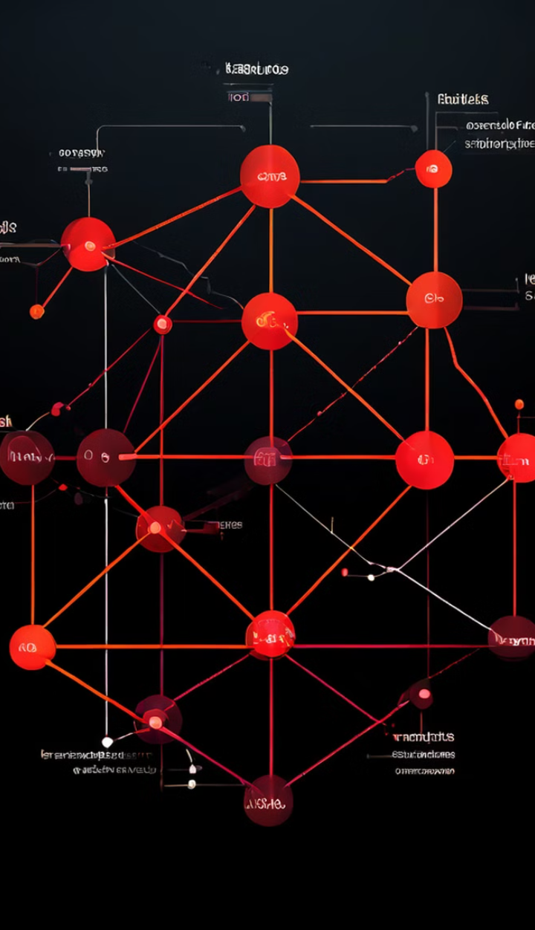
Análise de Riscos
Risco
Impacto
Probabilidade
Ação de Mitigação
Falha no Hardware
Interrupção do sistema
Baixa
Utilizar componentes de alta qualidade e realizar testes rigorosos
Falha de Software
Mal funcionamento do sistema
Média
Implementar testes de software extensivos e processos de controle de qualidade
Ataque Cibernético
Compromisso de dados do usuário
Baixa
Implementar medidas robustas de segurança cibernética e criptografia de dados
Interferência de Sinal
Perda de conectividade
Média
Utilizar sistemas de comunicação redundantes e garantir uma cobertura de sinal adequada

Slide 12
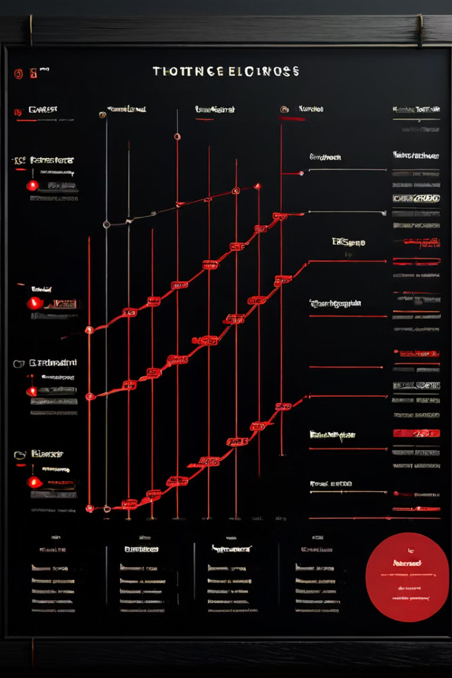
Planejamento e Execução
1
Fase 1: Design e Especificação
Definir os requisitos do sistema, elaborar o design técnico, escolher os componentes de hardware e software, e desenvolver os documentos de especificação do sistema.
2
Fase 2: Desenvolvimento e Implementação
Desenvolver o software e integrar os componentes de hardware, realizar testes unitários e de integração, e documentar o código e as funcionalidades do sistema.
3
Fase 3: Testes e Validação
Realizar testes de performance, segurança e confiabilidade, validar o sistema em cenários reais, corrigir erros e otimizar o desempenho do sistema.
4
Fase 4: Implantação e Manutenção
Instalar o sistema no veículo, fornecer treinamento aos usuários, monitorar o desempenho do sistema e realizar atualizações de software e manutenção preventiva.

Slide 13
Planejamento e Execução
1
Fase 1: Design e Especificação
Definir os requisitos do sistema, elaborar o design técnico, escolher os componentes de hardware e software, e desenvolver os documentos de especificação do sistema.
2
Fase 2: Desenvolvimento e Implementação
Desenvolver o software e integrar os componentes de hardware, realizar testes unitários e de integração, e documentar o código e as funcionalidades do sistema.
3
Fase 3: Testes e Validação
Realizar testes de performance, segurança e confiabilidade, validar o sistema em cenários reais, corrigir erros e otimizar o desempenho do sistema.
4
Fase 4: Implantação e Manutenção
Instalar o sistema no veículo, fornecer treinamento aos usuários, monitorar o desempenho do sistema e realizar atualizações de software e manutenção preventiva.

Slide 14

Monitoramento e Controle
Monitoramento de Dados
Gerenciamento de Alertas
Análise de Dados
Os dados coletados pelo sistema podem ser analisados para identificar padrões de condução, otimizar o desempenho do veículo, melhorar a eficiência do consumo de combustível, prevenir falhas mecânicas e aprimorar a segurança do veículo.
O sistema coletará dados em tempo real sobre a localização, velocidade, consumo de combustível, temperatura do motor, pressão dos pneus e outras informações relevantes. Esses dados serão transmitidos para um centro de monitoramento, acessível pelo usuário por meio de uma plataforma online.
O sistema enviará alertas ao usuário em caso de eventos críticos, como excesso de velocidade, falhas mecânicas, mau funcionamento de sensores ou tentativa de roubo. Os alertas podem ser enviados por meio de notificações push, SMS ou e-mail, garantindo que o usuário esteja sempre informado.

Slide 15
Gestão de Projetos e Relacionamento com Limites do Sistema
Planejamento e Gerenciamento
Definir os objetivos, escopo, cronograma e orçamento do projeto. Gerenciar as equipes de desenvolvimento e garantir a comunicação eficaz entre os stakeholders.
Gerenciamento de Riscos
Identificar, analisar e mitigar os riscos que podem afetar o projeto. Monitorar os riscos e implementar medidas corretivas para minimizar os impactos negativos.
Controle de Mudanças
Gerenciar as mudanças nos requisitos e no escopo do projeto. Avaliar o impacto das mudanças e implementar medidas para garantir que o projeto permaneça dentro do escopo definido.
Gerenciamento de Recursos
Gerenciar os recursos humanos, materiais e financeiros do projeto. Alocar recursos de forma eficiente e garantir que os recursos estejam disponíveis para o desenvolvimento e implementação do sistema.

Slide 16

Conclusão e Considerações Finais
A implementação de um sistema de automação veicular integrado com Bluetooth, rastreamento via satélite e modelagem preditiva oferece um conjunto de funcionalidades inovadoras, promovendo a segurança, a eficiência e a conveniência para o usuário. No entanto, é crucial considerar os desafios e as limitações do sistema, como a autonomia da bateria, a cobertura do sinal e a segurança cibernética. O planejamento e a gestão de projetos eficazes são essenciais para garantir o sucesso do projeto, incluindo o gerenciamento de riscos, o controle de mudanças e a alocação eficiente de recursos. O sistema de automação veicular tem o potencial de transformar a experiência de condução, tornando-a mais segura, eficiente e personalizada.

